Slide 1
게임 아트 그래픽의 구분
리얼리즘(실사) VS 스타일라이즈드(손맵)

Slide 2
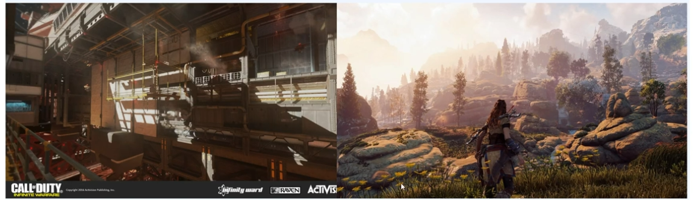
리얼리즘 실사의 의의 및 특징
[특징]
PBR 파이프 라인
실제적임을 지향하나, 실제로 ‘리얼한가’의 문제가 생길 수 있음
게임 엔진과 포스트 프로세싱의 발전으로 이상적인 환경을 제작
리얼리즘 작업물의 경우 > 실제 노을보다 훨씬 아름답다고 느껴짐
사실적인 실루엣과 재질을 표현
[실사풍 지향의 포인트] 배경 장소와 현실은 다르지만, ‘이 공간에 있다는 몰입감’을 확실하게 주고 있음
[실사풍 지향의 포인트] 무조건적인 현재가 아니라 , 판타지라도 ‘실제로 있을 법한 환경＇을 구현하려고함

Slide 3
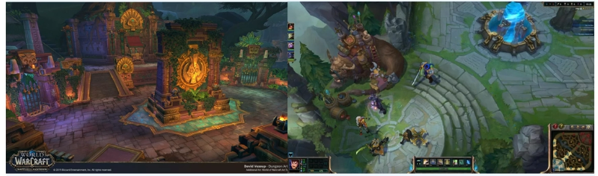
스타일라이즈드(손 맵)
[특징]
쉐입, 컬러, 패턴, 재질 등 자유롭게 아티스트의 디자인이 들어갈 수 있음
아티스트 본인이 원하는 디렉션으로 과장 및 생략 가능
PBR (실사) 파이프 라인을 이용한 심플한 노멀 / 재질을 살린 스타일과 외곽선 등
여러가지 창의적인 시도를 하는 개발사가 많아짐
예시
자연스럽고 믹싱이 잘 된 터치감이 돋보임

Slide 4
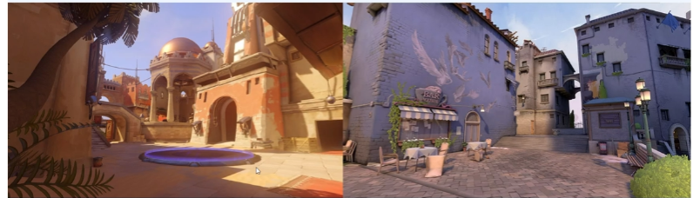
스타일라이즈드(Normal & Shape)
[특징]
노멀로 머터리얼의 세부 Shape을 표현 + 페인팅 되었으나,
노멀의 자연스러움을 해치지않는 면에서 자연스러움을 추구함
Shape 깨짐 등 포인트를 주고 싶은 부분만 살려서 스타일리쉬하게 표현함
예시

Slide 5
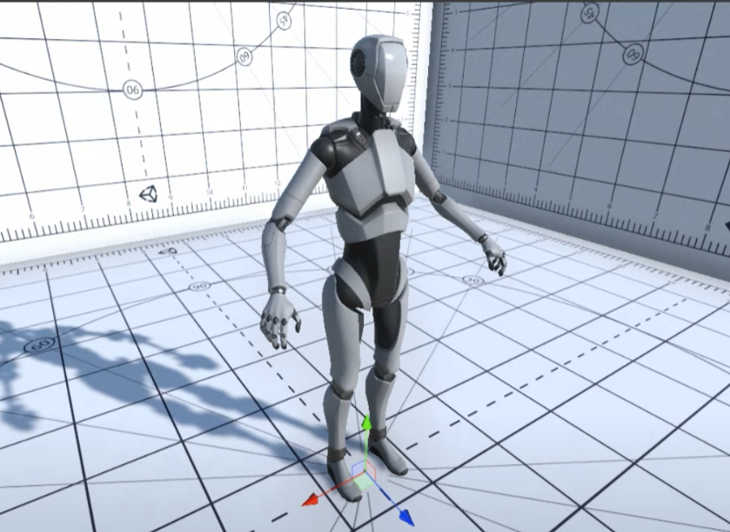
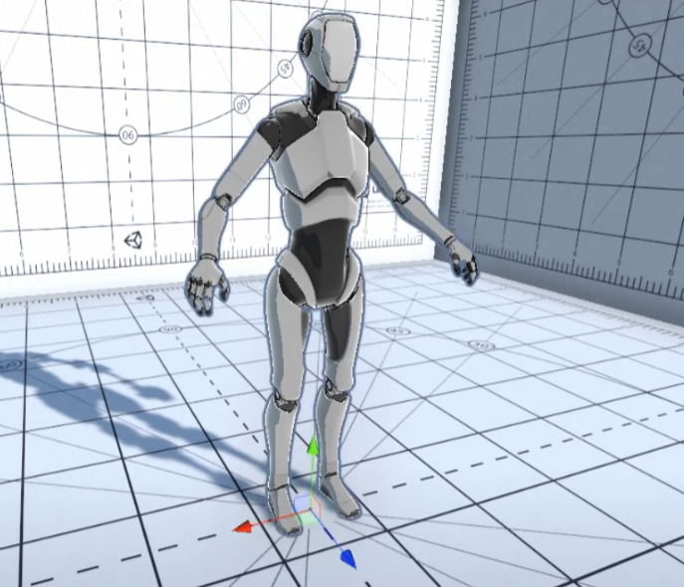
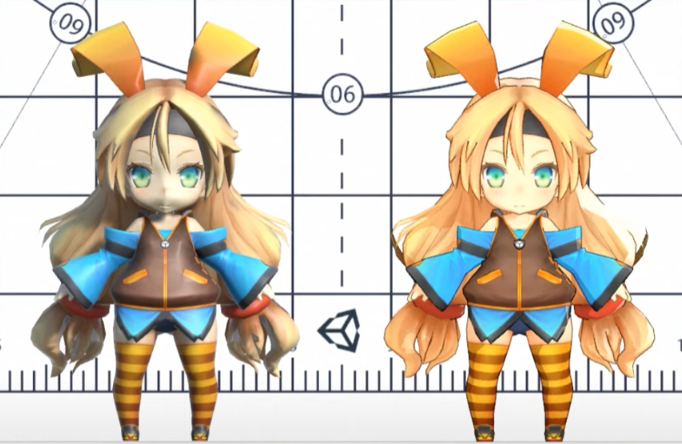
셀 / 툰 쉐이더 (카툰 렌더링) 3D그래픽을 이용하여 만화와 같은 느낌을 주는 화면을 만드는 것.
셀 셰이딩, 툰 셰이딩, 셀 셰이디드 렌더링등으로 부르기도 한다.
Before After

Slide 6
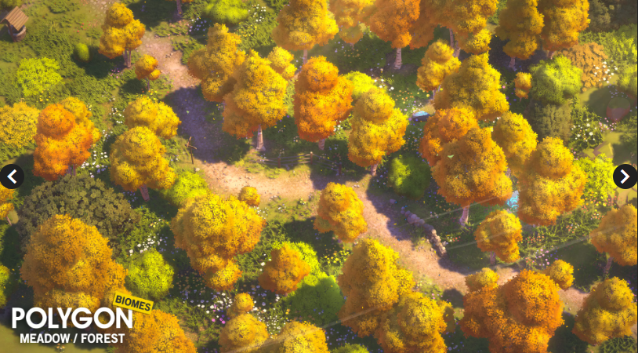
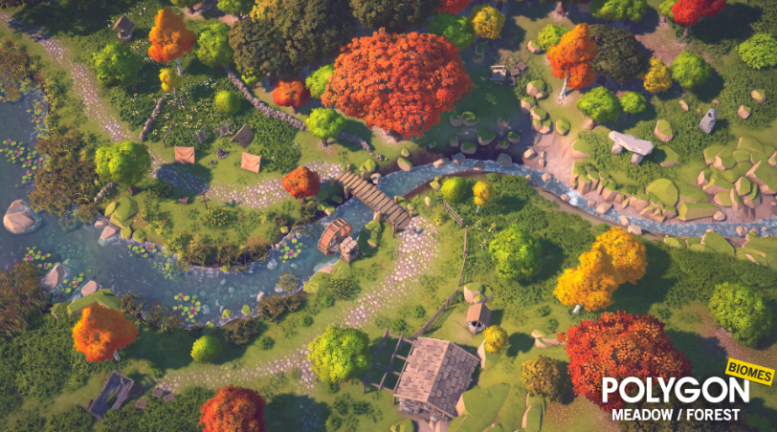
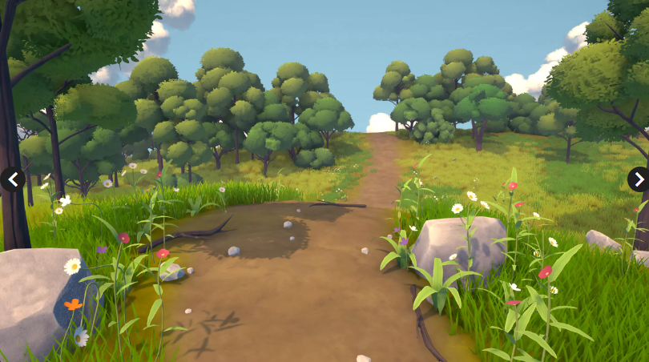
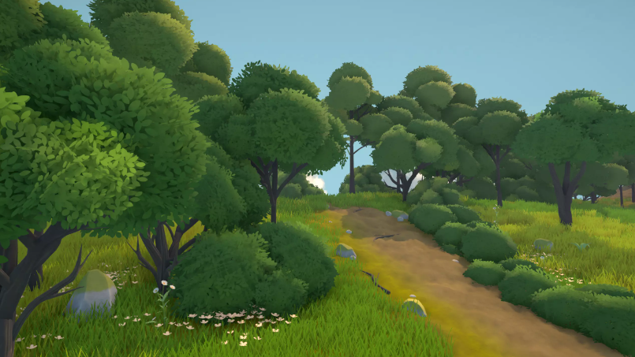
프로젝트 지향배경

